Slide 1
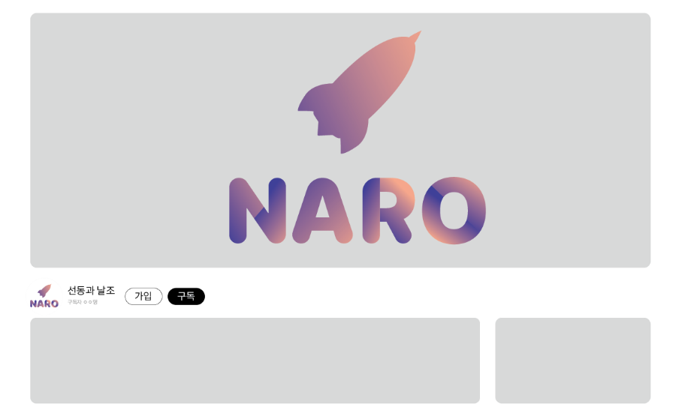
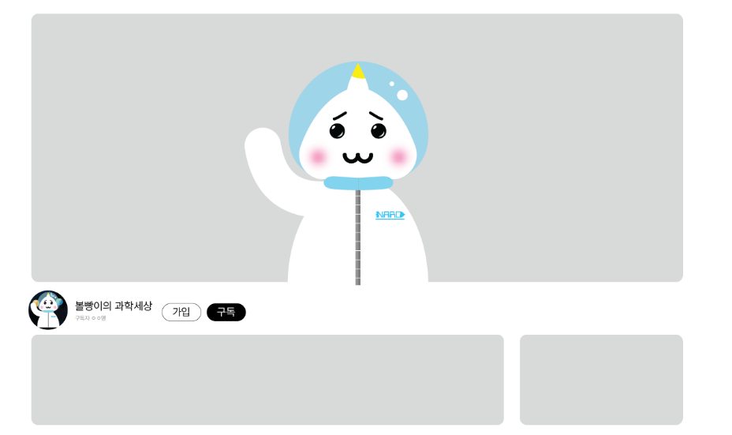
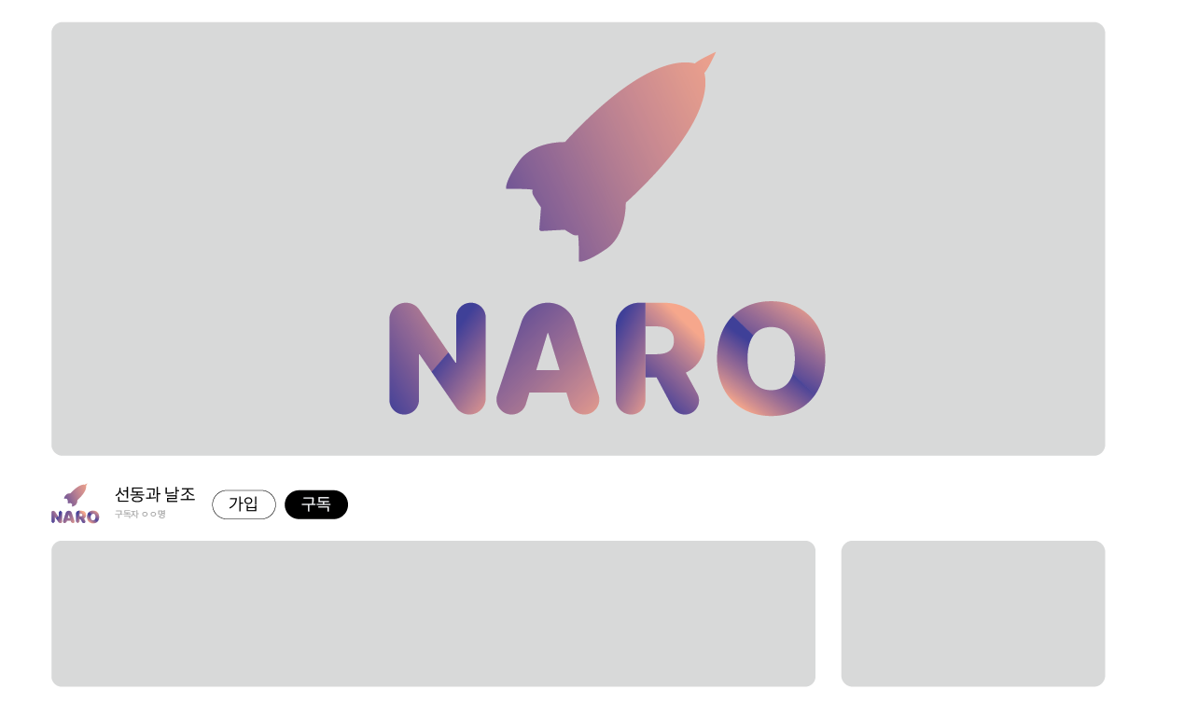
팀 로고 / 유튜브 목업

Slide 2
기획의도
인공위성은 도대체 뭘 할까? (ft. 나로호)
인공위성에 대해 궁금한 시청자들에게 인공위성이 하는 일에 대해서 알리고
인공위성과 연계하여 나로호도 인공위성이기 때문에 나로호를 자연스럽게 알린다.
나로우주센터, 나로호, 누리호 등의 국산 인공위성에 대해 잘 알지 못하는 사람들이 많으므로
이를 쉽고, 간단하게 알려줄 수 있는 영상을 의도하였다.
제작 : 23.04.03-05.30
업로드 : 23.06.02
분량 : 4 ~ 5분
장르 : 정보 전달 유튜브 다큐
제작 : 최형준, 박환희, 권용민
나레이션 : 권용민
예상 시청자 : 10대 ~ 30대 젊은 시청자 층

Slide 3
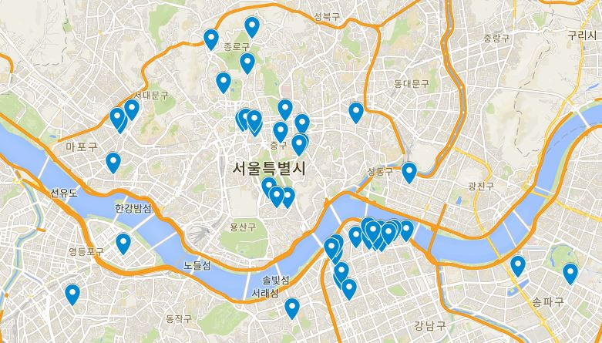
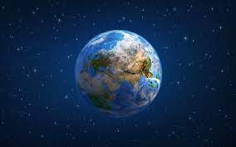
(구글지도 영상)
이후 지구 영상
우리들은 일상 생활에서 구글지도와 같이 지도 앱을 통해 편리한 생활을 하고 있죠. 또한 오늘, 내일 날씨를 미리 알 수 있으며, 전세계의 날씨도 터치 몇 번이면 손 쉽게 알 수 있습니다.
게다가, 우리는 지구가 둥글다는 사실을 알고 있기도 하죠.
그런데, 지구가 이렇게 푸르고 아름다운 행성이라는 것, 또 지도 앱을 사용할 수 있는 것, 전세계의 날씨를 알 수 있는 이유는 무엇일까요? 서로 공통점이 없어보이지만, 놀랍게도 공통점이 하나 있습니다. 바로 인공위성을 사용하고 있다는 것이죠.
Bgm :
0 ~ 30 s

Slide 4
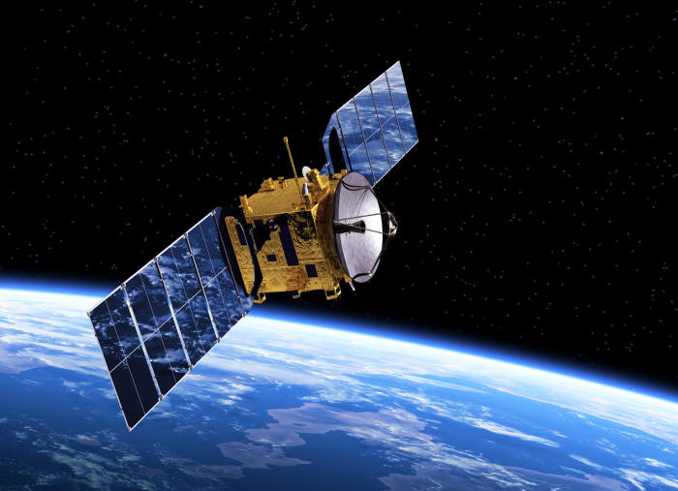
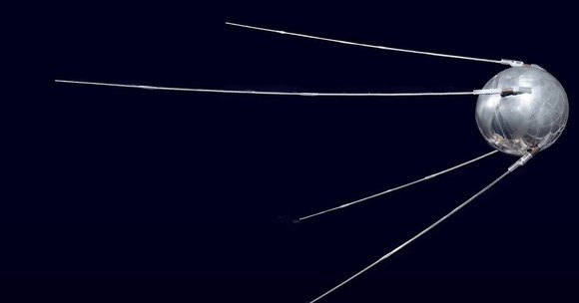
30s ~ 45s : 인공위성 영상 2개
45s ~ 1m 35s : 스푸트니크 호 사진 2개, 우주정거장 사진 2개, 우리별 1호 사진 1개
인공위성은 ~~~하는 일을 합니다. (15초)
인공위성의 역사 (50초)
30 s ~ 1 m 35 s

Slide 5
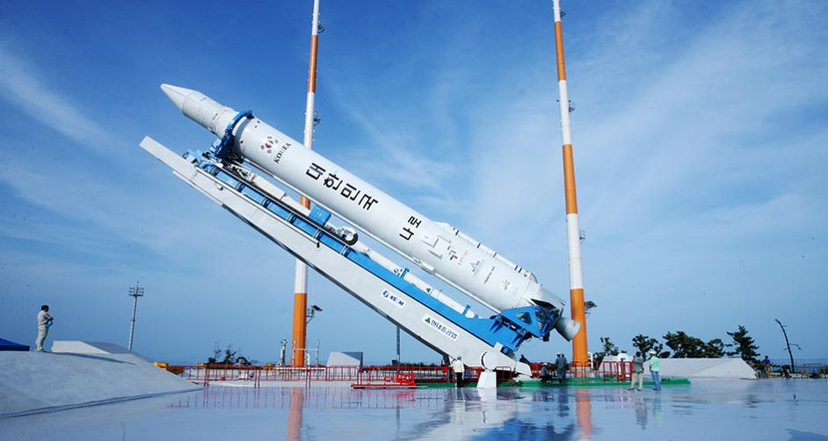
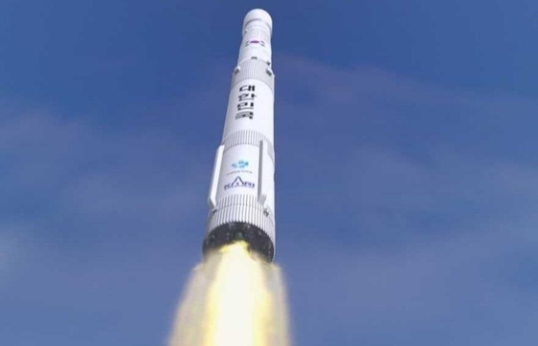
1m 35s ~ 2m 25s : 나로호의 역사
나로호 관련 사진 4개, 인공위성 1개, 3D 모델 1개
나로호에 대해서 알고 계셨나요? 나로호는 로켓이지만 인공위성을 달아놨습니다. 나로호는 ~~~ 입니다. (역사, 50초)
1 m 35 s ~ 2 m 25 s

Slide 6
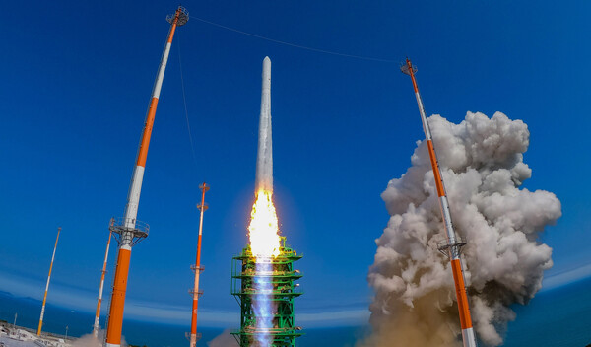
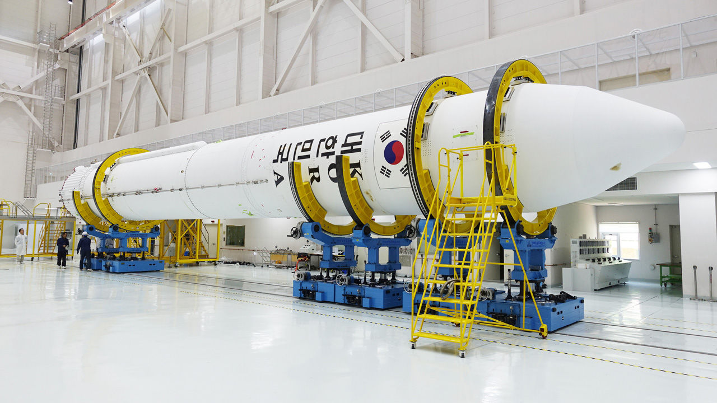
누리호에 대한 설명 > 계기 > tmi 순으로 설명
1) 개요 (2m 25s ~ 2m 40s)
나로호말고도 누리호가있는데 누리호는 3단액체로켓으로 이루어진 발사체이며
러시아와 협력해 만든 나로호와는 다르게 대한민국 독자기술로 만든 누리호는 사실상 첫 국산 우주로켓이다 볼 수 있다.
2) 계기 (2m 40s ~ 3m )
한국형 발사체 개발을 추진한 것은 처음부터 해외 발사체보다 가성비가 좋기를 기대한 게 아니라
외국 발사체 의존도를 줄이기 위해 만든 것이다.
3) 신기한 사실 (3m ~ 3m 15s)
사실 이 누리호에는 신기한 사실이 하나 있다. 러시아에서 엔진 모형을 샀는데 그 안에 진짜 엔진이 들어있었다.
그리하여 누리호는 결국 성공적인 발사를 했다.
2 m 25 s ~ 3 m 15 s

Slide 7
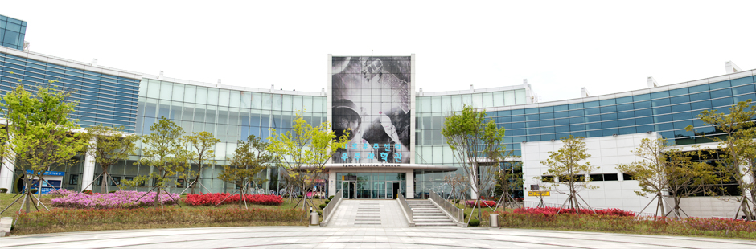
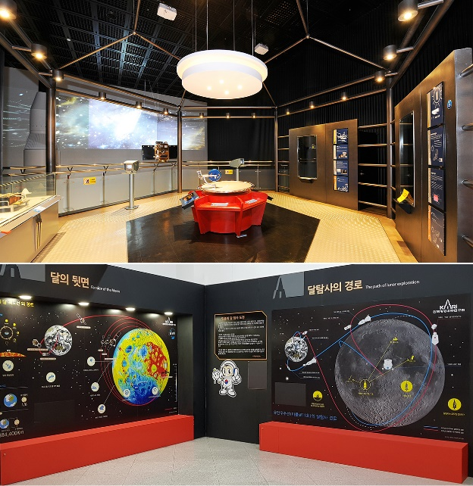
나로우주센터 외부 사진 2개,
나로우주센터 내부 사진 3개
나로호에 대해서 많이 알아보셨으니까 나로호가 발사된 나로우주센터를 직접 가봤습니다. 보시면 엄청 할 게 많은데요.
3 m 15 s ~ 3 m 45 s

